Slide 1
Физика
10
Класс
Тема:Движение жидкостей и газов. Уравнение Бернулли.
Урок 9

Slide 2
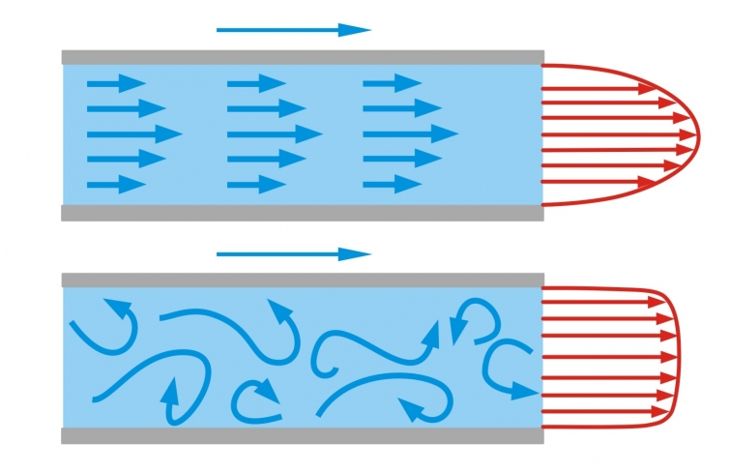

Slide 6
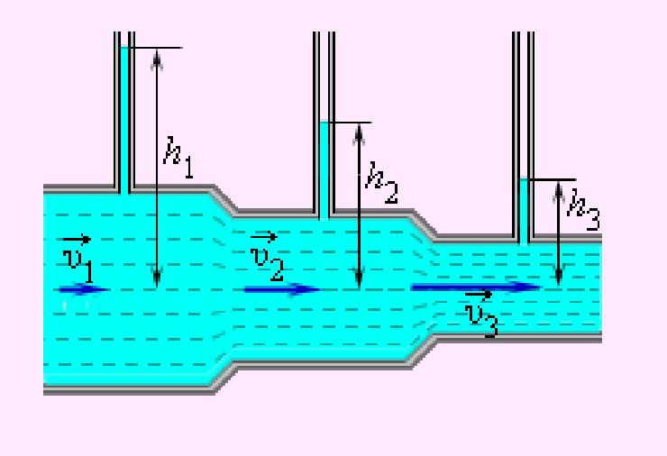

Slide 7
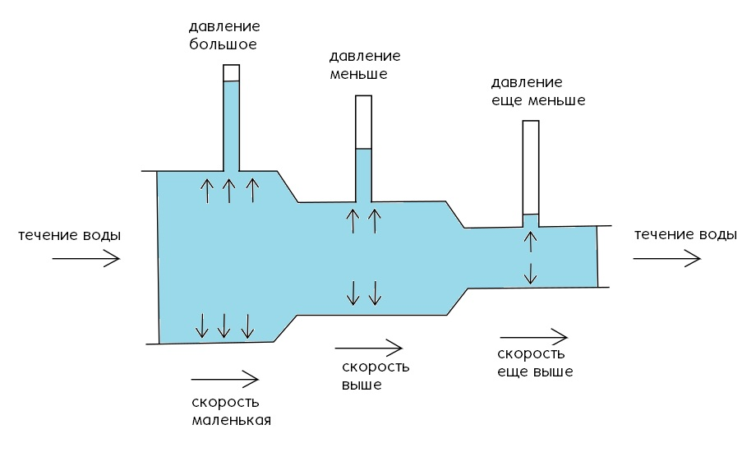

Slide 9
Решим задачу:
Скорость течения воды в широкой части трубы равна 2 м/с. Какова скорость воды (м/с) в узкой части трубы в 2 раза меньшего диаметра?

Slide 10
Решим задачу:
Под цистерной высотой 5 м установлен кран. С какой скоростью из нее будет вытекать жидкость, если открыть кран?

Slide 11
Самостоятельно:
Прочитать тему 20.
Ответить на вопросы:
1. Что такое динамическое давление жидкости?
2. Чем объясняются ламинарное и турбулентное течения?
3. Опишите течение воды в арыках, речках рядом с вашим домом?
4. Почему при увеличении скорости течения жидкости уменьшается
давление?

